Slide 1
Урок
Русского
Языка
Семиренко Елена Владимировна

Slide 2
Цели урока:
I. Находить грамматические признаки
имени прилагательного;
Находить словосочетания, состоящие из имени прилагательного и имени существительного;
III. Согласовывать имена
прилагательные с именами
существительными, объяснять
написание безударных падежных
окончаний имён прилагательных

Slide 3
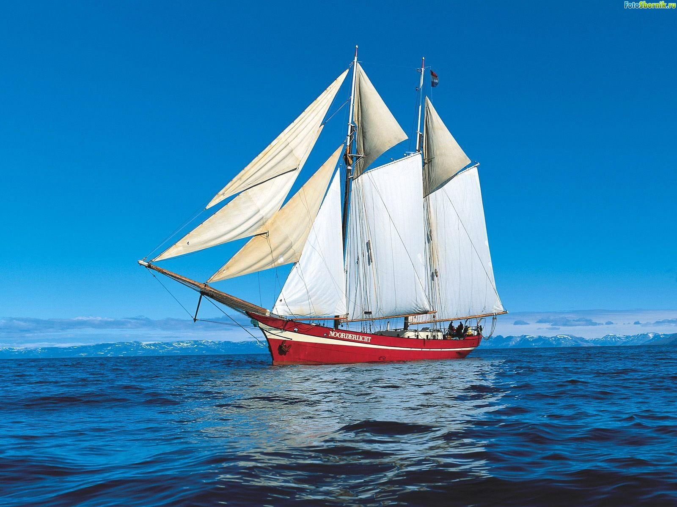

Slide 4
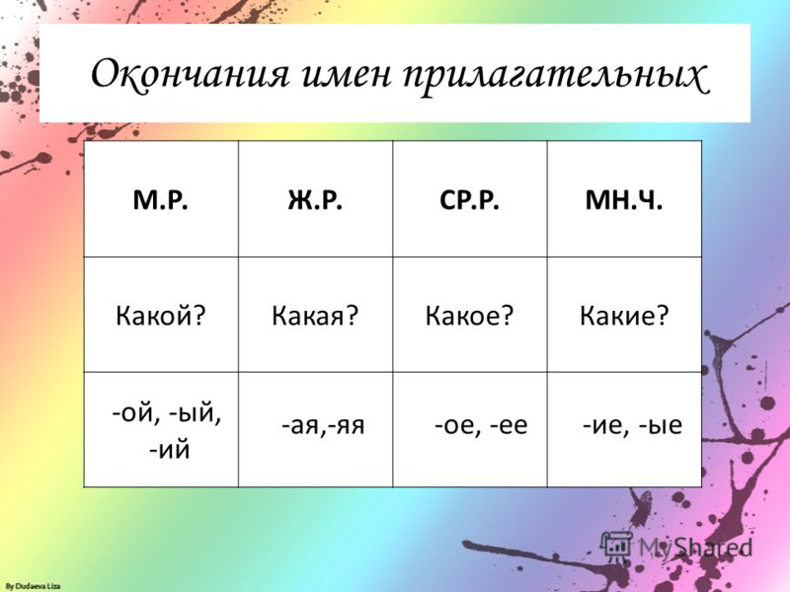

Slide 5
Я слово ищу необычное, звучное,
Особое, сильное, самое лучшее,
Короткое, длинное, красное, синее,
Неброское, яркое, очень красивое,
Оно уменьшительное или ласкательное
Ещё называют его ……
имя прилагательное

Slide 6
Обобщение
знаний
По теме « имя
Прилагательное»

Slide 7
Принакрылась снегом дорога. Ударил мороз. Мальчики делают горку. Хорошо на улице в морозный день!
Принакрылась пушистым снегом дорога. Ударил сильный мороз. Мальчики делают снежную горку. Хорошо на улице в морозный день!

Slide 8
Железный, честный, сладкий, деревянный, горький, добрый, жёлтый, чёрный, кислый, пластиковый, золотистый,умный

Slide 9
Отличительные признаки имени прилагательного
Цвет | Вкусовые качества | Материал | Качества личности
жёлтый чёрный золотистый | сладкий горький кислый | железный деревянный пластиковый | честный добрый умный

Slide 10
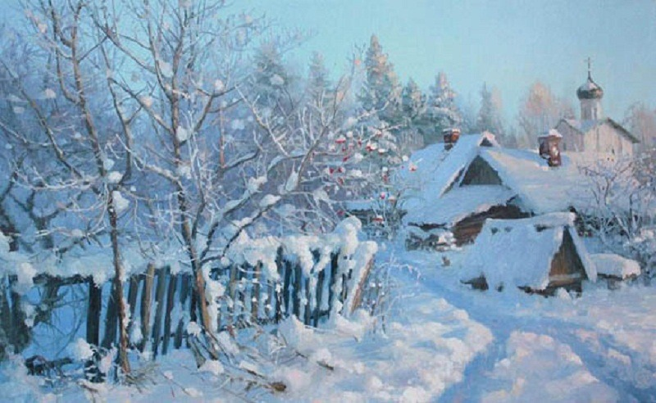

Slide 11
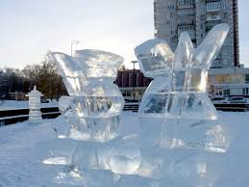
Лёд, блестит, прозрачный

Slide 12
снежная
сказочный
весёлое
красная
белая
книжный
хороший
глубокое
сосновая
синее
школьный
чистая
морское
дружный
зимнее

Slide 13
Мужской род | Женский род | Средний род
сказочный книжный хороший школьный дружный | снежная красная белая сосновая чистая | весёлое глубокое синее морское зимнее

Slide 14
тест
1.Имя прил. часть слова?
2.Имя прил. отвечает на вопросы кто? что?
3.Имя прил. обозначает признак предмета?
4.Имя прил. изменяется по родам?
5.Имя прил. в предложении является дополнением?
6.Имя прил. не изменяется по числам?
7.Имя прил. является второстепенным членом
предложения?
8.Имя прил. связано в роде и числе
с именем существительным?
9.Имя прил. муж. рода имеет
окончания -ый, -ий, - ой?
10.Имя прил. жен. рода имеет
окончания -ая, -яя?

Slide 15
№ | 1 | 2 | 3 | 4 | 5 | 6 | 7 | 8 | 9 | 10
да |  |  | + | + |  |  | + | + | + | +
нет | - | - |  |  | - | -

Slide 16
Урок подходит уж к концу
И требует оценки.
Прошу его вас оценить,
Но прилагательными только.
Каким он был?..
Отличным, скучным,
Хорошим, может быть, плохим,
Совсем ненужным, бесполезным…
Иль поучительным…? Каким?

Slide 17

Домашнее
задание
Стр. 47, упр. 102.

Slide 18
Урок подходит уж к концу
И требует оценки.
Прошу вас оценить его,
Но прилагательными только.
Его вам надо оценить двумя-тремя словами
И их в тетради записать,
Чтоб я могла потом узнать
Каким он был?..
Отличным, скучным,
Хорошим, может быть, плохим,
Совсем ненужным, бесполезным…
Иль поучительным…? Каким?

Slide 19


